Slide 1
Processamento Digital de Sinais Análise no domínio da frequência
Professor:
Gerson Leiria Nunes

Slide 2
Sumário
Transformada de Fourier de sinais contínuos aperiódicos
Transformada de Fourier Discreta de sinais periódicos
Transformada de Fourier de sinais periódicos

Slide 3
Transformada de Fourier de sinais contínuos aperiódicos

Slide 4
Transformada de Fourier Sinais contínuos periódicos

Slide 5
Transformada de Fourier Discreta de sinais periódicos

Slide 6
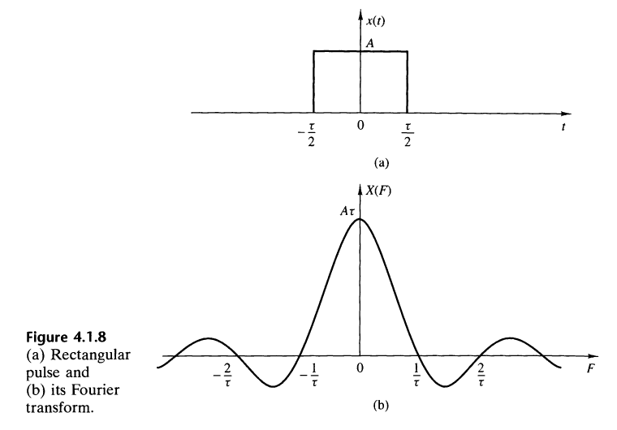
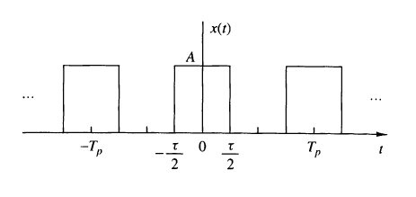
Transformada do pulso retangular

Slide 7
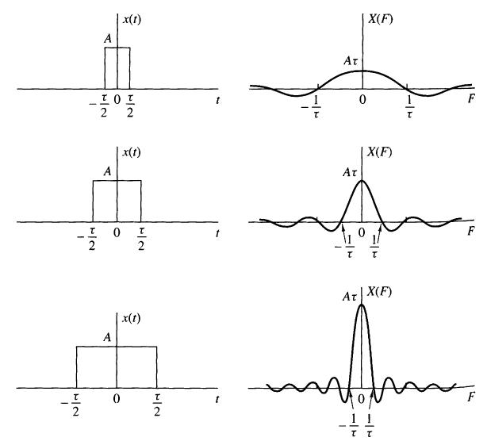
Transformada do pulso retangular

Slide 8
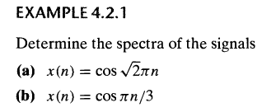
Exemplos de DFT
Calcule a DFT/FFT usando Matlab e plote o espectro

Slide 9
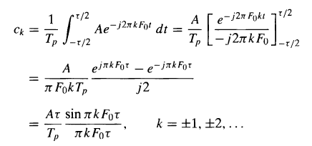
Transformada de Fourier Pulso retangular (periódico)
Calculando:

Slide 10
Pulso retangular –-Fourier--> Sinc

Slide 11
Coeficientes de Fourier para trem de pulso

Slide 12
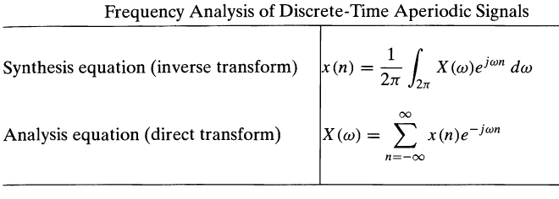
Transformada de Fourier Discreta de sinais aperiódicos

Slide 13
Número de coeficientes

Slide 14
Número de coeficientes

